Slide 1
Robot Grua “Acercando la tecnologia al estudiante”
Nombre: Felipe Guzmán Alvarado
Kevin Rojas Sierra
Milenka Marca Calle
Asignatura: Proyecto l
Profesor: Leonel Alarcón Bravo

Slide 2


Introducción
Consiste en la creación de la Grúa EV3, la cual tiene como propósito mover un objeto de un lugar a otro en especifico, se presentaran los resultados finales del proyecto y las funciones que presenta.

Slide 3
Objetivos
1
2
Objetivo General
Objetivo Especificos
Construir y desarrollar un robot que tenga la capacidad de mover un objeto de un lugar a otro, a través de una interfaz que va controlar cada una de sus acciones.
Diseñar una interfaz para el control del robot.
Aplicar conocimiento del lenguaje Python
Lograr que los legos del robot estén compactos
Establecer una conexión que permita ejecutar funciones mediante una red wifi

Slide 4
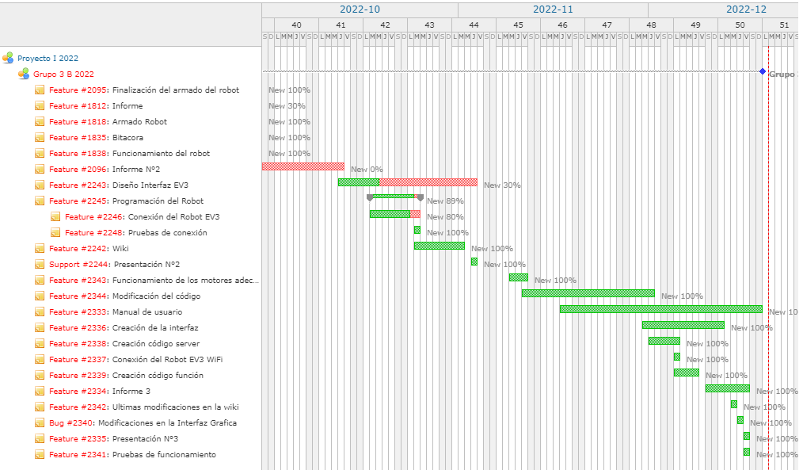
Carta Gantt

Slide 5
Costo Total
Nombre | Costo Total
Costo Hardware | $3.850.000
Costo Software | $100.000
Costo de Gestión | $6.500.000
Costo Total del Proyecto | $10.450.000

Slide 6
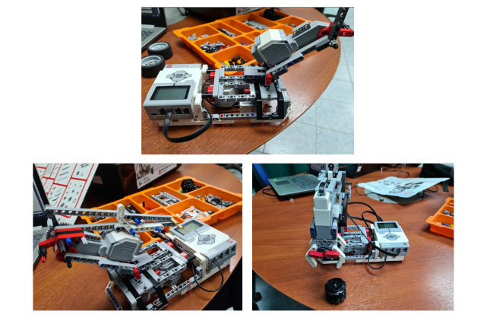
Versiones de la Grúa

Slide 7
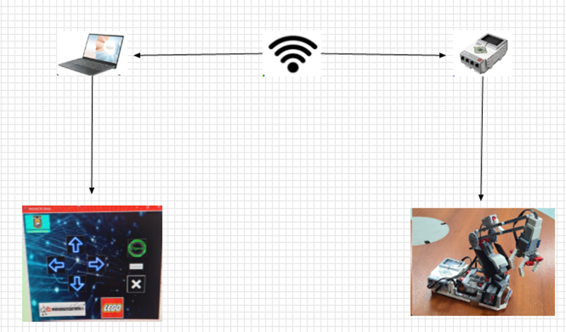
Arquitectura

Slide 8
Fundamentos de la Grúa
1°
2°
3°
LEYES DE NEWTON
Ley de Newton
Ley de Newton
Ley de Newton
Establece que un objeto permanecerá en reposo o con MRU al menos que sobre el actue una fuerza externa.
Establece que la fuerza neta aplicada sobre un cuerpo es proporcional a la aceleración que adquiere dicho cuerpo.
(Acción y Reacción) Nos dice que si un cuerpo A ejerce una acción sobre otro cuerpo B, este realiza sobre A otra acción igual y de sentido contrario.

Slide 9

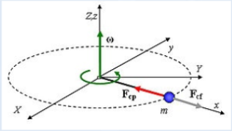

Energia cínetica
Es la energía que posee a consecuencia de un movimiento.
Aceleración centrípeta

Slide 10
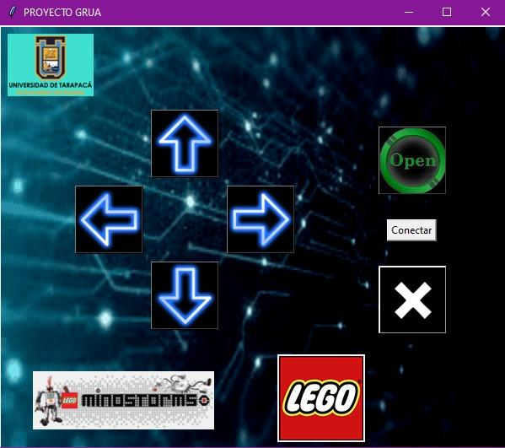
Interfaz Grafica

Slide 11
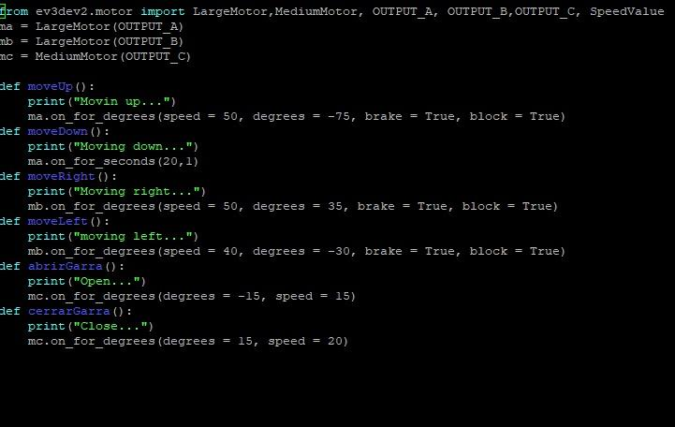
Biblioteca de funciones
Function.py

Slide 12
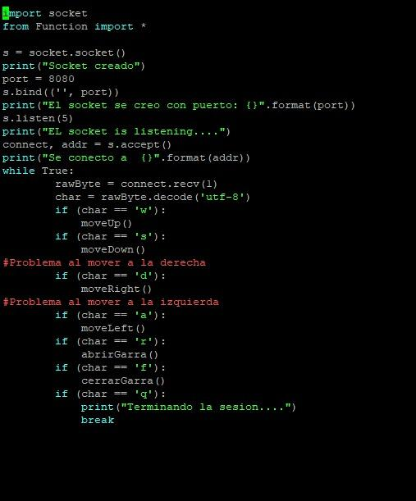
Servidor
server.py

Slide 13
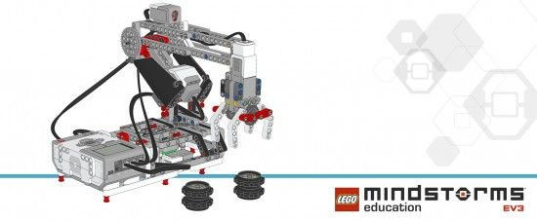
Trabajo a Futuro

Slide 14
Conclusión
Aprendimos a mejorar y organizarnos independientemente de los problemas y complicaciones que se nos presentaron, mejoramos tanto en la organización como en el trabajo en equipo.

